Slide 1



入力層
Embedding層
(距離が最適化された
n次元特徴ベクトル)
出力層
損失計算
…
画像特徴ベクトル
距離学習ニューラルネットワーク

Slide 2
Embedding
(距離が最適化されたn次元特徴ベクトル)
入力層
出力層
損失計算
中間層
…
…
画像特徴ベクトル
距離学習ニューラルネットワーク

Slide 3
Embedding
(距離が最適化されたn次元特徴ベクトル)
入力層
出力層
損失計算
中間層
…
…
画像特徴
(ベクトルまたは
テンソル形式)
距離学習ニューラルネットワーク

Slide 4
エンコーダ
畳み込み層
中間層
…
…
エンコーダ
画像特徴 ベクトル
(画像特徴)
画像
オートエンコーダの
エンコーダ部

Slide 5
エンコーダ
畳み込み層
…
ｚｚｚｚ
ｚ
エンコーダ
ｚ
…
ｚ
ｚ
画像特徴 テンソル
(画像特徴)
画像
オートエンコーダの
エンコーダ部

Slide 6
Embedding
(Metrics-optimized n-dimensional feature vector)
Input layer
Output layer
Loss calculation
Hidden layer
…
…
Image feature
( Vector or Tensor )
Metric learning

Slide 7
Encoder
Convolutional layer
Hidden layer
…
…
エンコーダ
Image feature vector
(Image feature)
Images
Encoder part of Auto Encoder

Slide 8
Encoder
Convolutional layer
…
ｚｚｚｚ
ｚ
エンコーダ
ｚ
…
ｚ
ｚ
Images
Encoder part of Auto Encoder
Image feature tensor
(Image feature)

Slide 9
エン
コーダ
畳み込み層
ｚｚｚｚ
ｚｚｚｚ
ｚｚｚｚ
…
ｚｚｚｚ
…
ｚｚｚｚ
画像特徴 テンソル
(画像特徴)
画像
オートエンコーダの
エンコーダ部

Slide 10
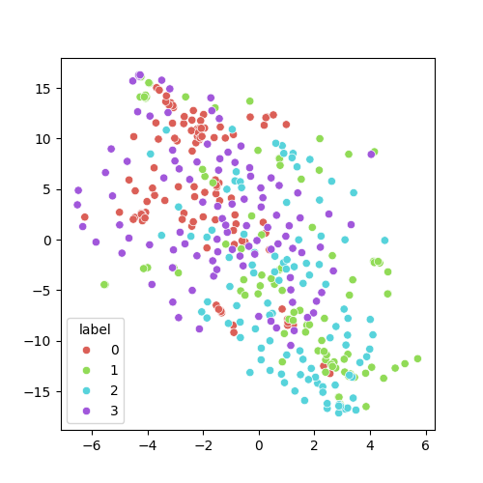
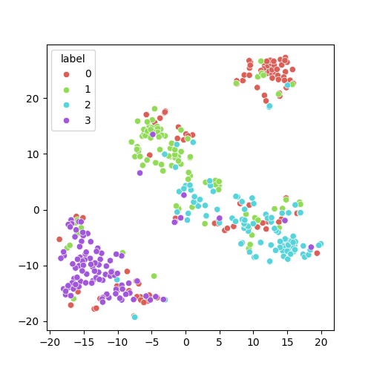
距離学習ニューラル
ネットワークの適用
画像特徴
特徴ベクトル

Slide 11
ペア
エンコーダで
抽出した画像特徴
代表特徴ベクトル
画像特徴データベース

Slide 12

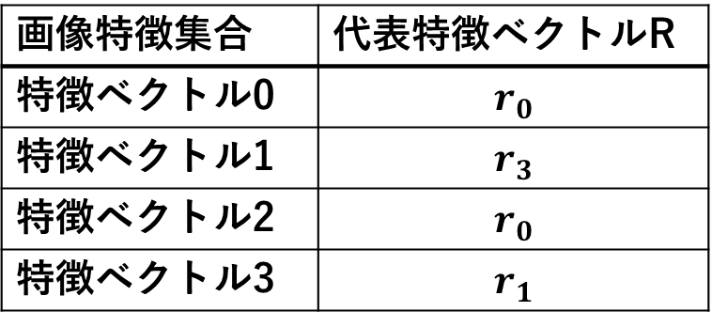



代表特徴ベクトル
画像特徴集合 | 代表特徴ベクトルR
特徴ベクトル0 | $$r_{0}$$
特徴ベクトル1 | $$r_{3}$$
特徴ベクトル2 | $$r_{0}$$
特徴ベクトル3 | $$r_{1}$$
★
$$r_{3}$$
$$r_{0}$$
★
★
★
$$r_{2}$$
$$r_{4}$$
…
画像特徴ベクトルに対しての
代表特徴ベクトルのインデクシング
クラスタリング結果

